Slide 1
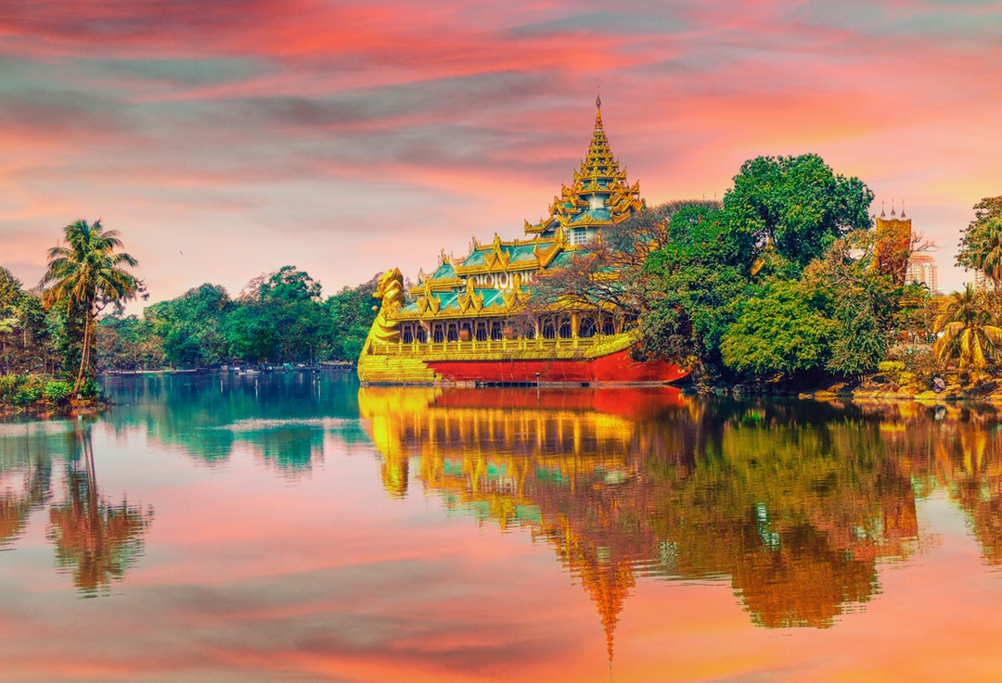
স্বাগতম

Slide 2
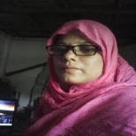

পরিচিতি
মোসাঃ রওশন আরা পারভীন
সহ: শিক্ষক (কম্পিউটার)
রূপনারায়নপুর ও কোকিল সম্মিলিত আলিম মাদরাসা
শল্পি,ধামইরহাট,নওগাঁ ।
মোবাইল: ০১৭১৪-৮০০৫৯৩
শ্রেণী: ৮ম
বিষয়: বাংলা ১ম পত্র।
সময়: ৪৫ মিনিট।
তারিখ: 18/11/২০১৯

Slide 3
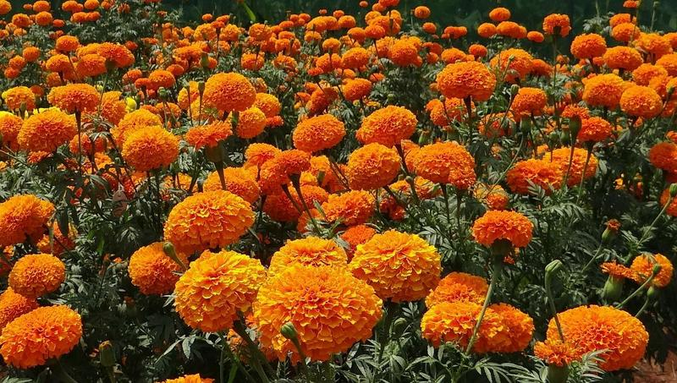
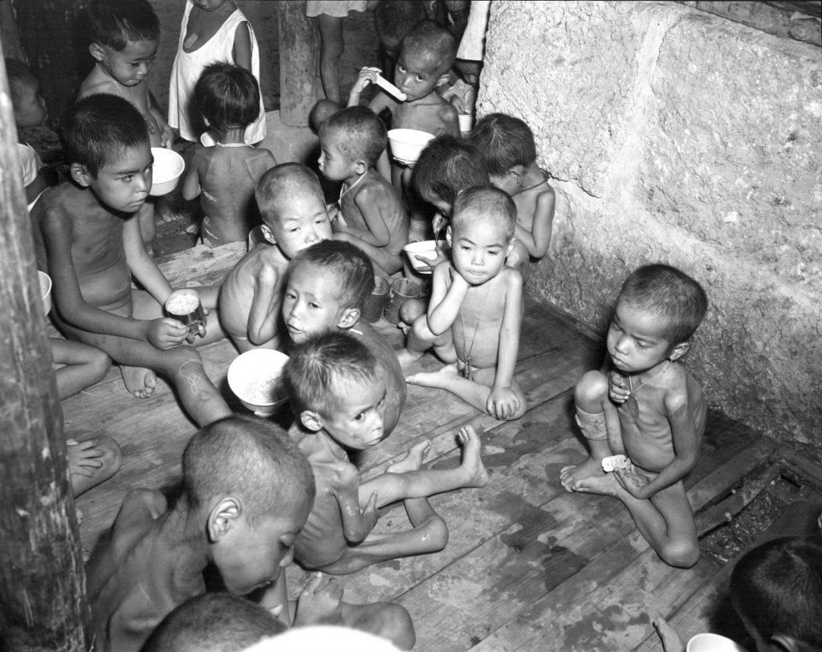
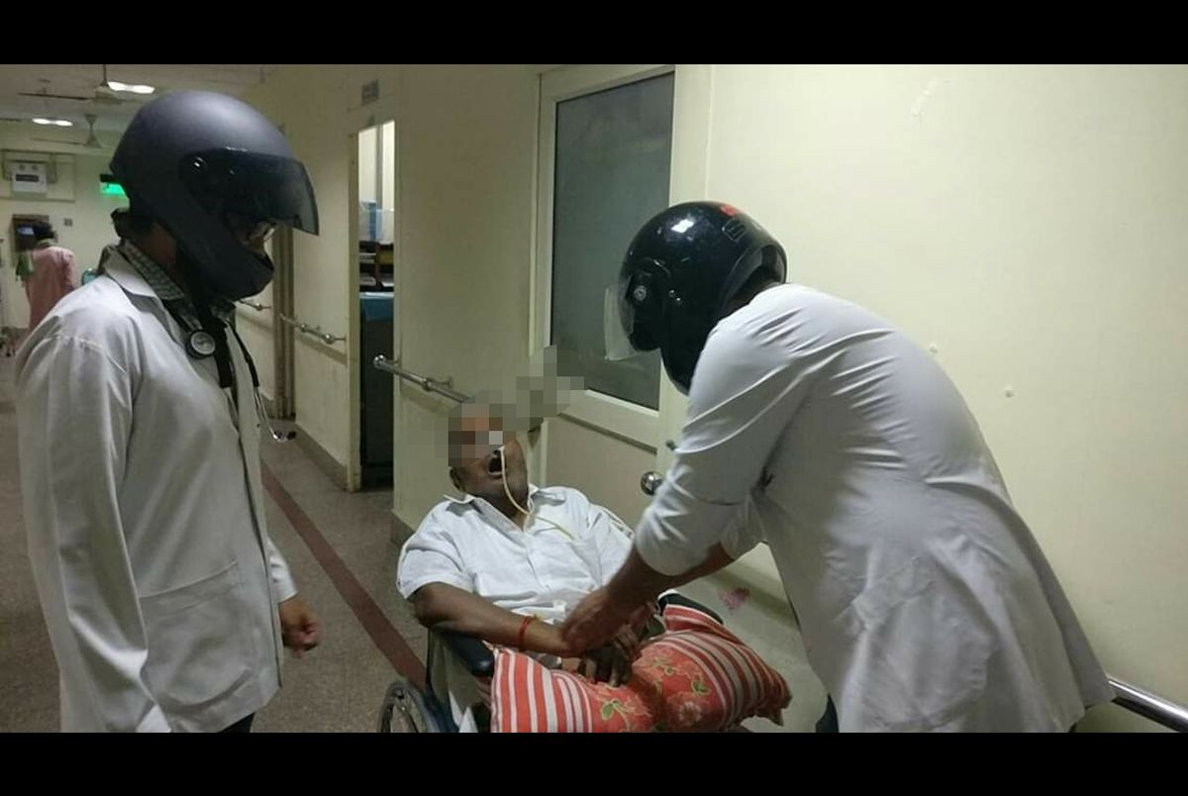
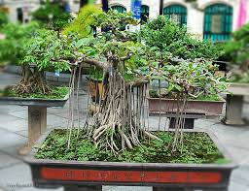
এসো ছবি গুলো লক্ষ করি

Slide 4
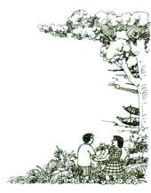
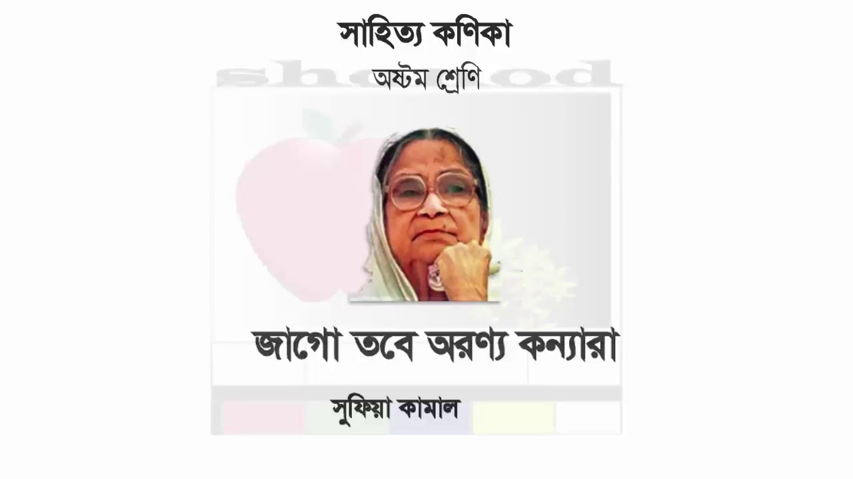

Slide 5
শিখনফল-
এই পাঠ শেষে শিক্ষার্থীরা ...
১. কবি পরিচিতি বর্ণনা করতে পারবে;
২. নতুন শব্দগুলোর অর্থ বলতে ও বাক্যে প্রয়োগ করতে পারবে;
৩. শুদ্ধ উচ্চারণে কবিতাটি আবৃত্তি করতে পারবে।

Slide 6
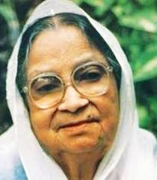
কবি পরিচিতি
সুফিয়া কামাল
জন্মঃ ১৯১১ সালের ২০শে জুন
জন্মস্থান
বরিশাল জেলার শায়েস্তাবাদ গ্রামে তার মামার বাড়িতে জন্ম।
মৃত্যু -১৯৯৯ খ্রি: ২০ নভেম্বর
উল্লেখযোগ্য কাব্য গ্রন্থ
সাঁঝের মায়া, মআয়া কাজল, মোর যাদুদের সমাধি পরে,
শিশুদের জন্য লিখেছেনঃ
ইতল বিতল ও নওল কিশোরের দরবারে
ক্ক

Slide 7
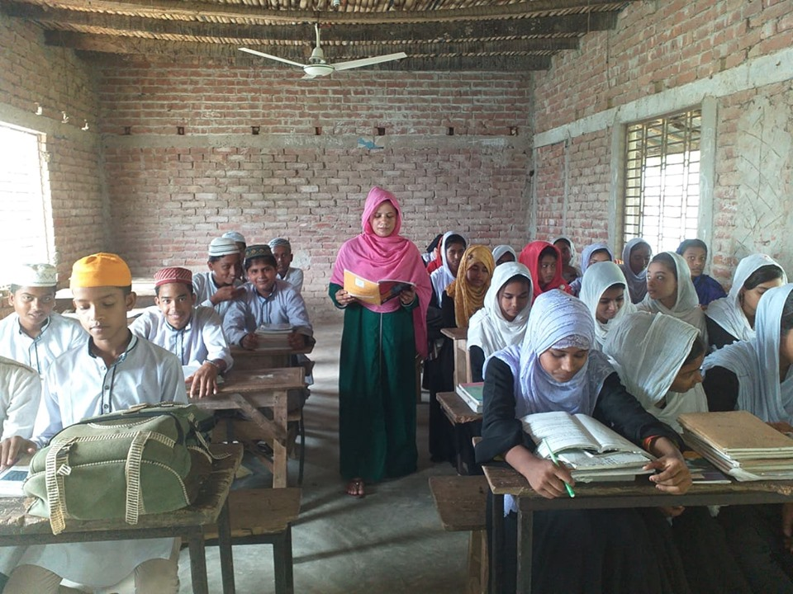
আদর্শ পাঠ

Slide 8
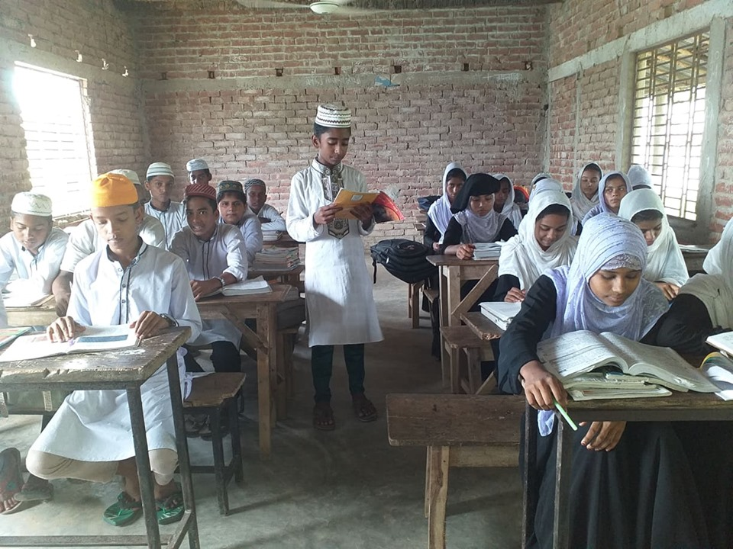
সরব পাঠ

Slide 9
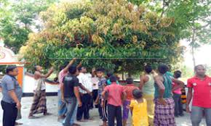
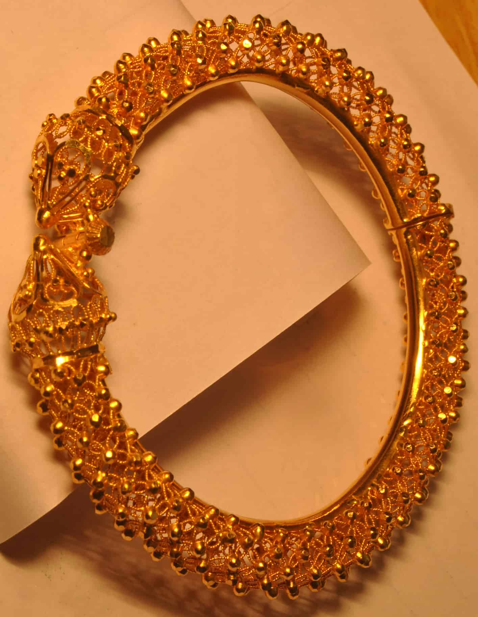
শব্দার্থগুলো লক্ষ করি
পল্লব
গাছের নতুন পাতা ।
কাঁকন, নারীর হাতের অলংকার বিশেষ ।
কঙ্কণ

Slide 10
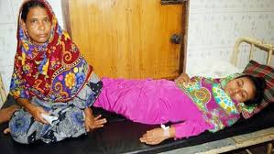
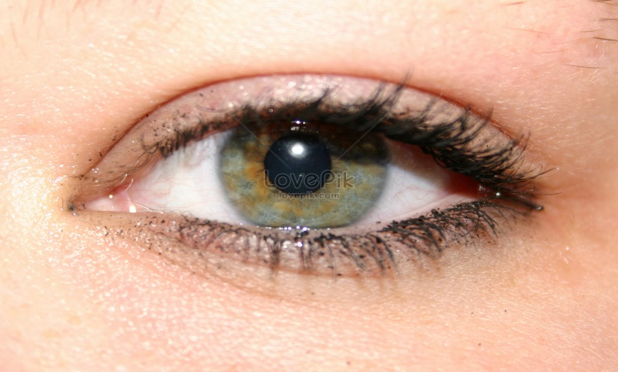
মুমূর্ষু
মৃতপ্রায়।
নয়ন
চোখ

Slide 11
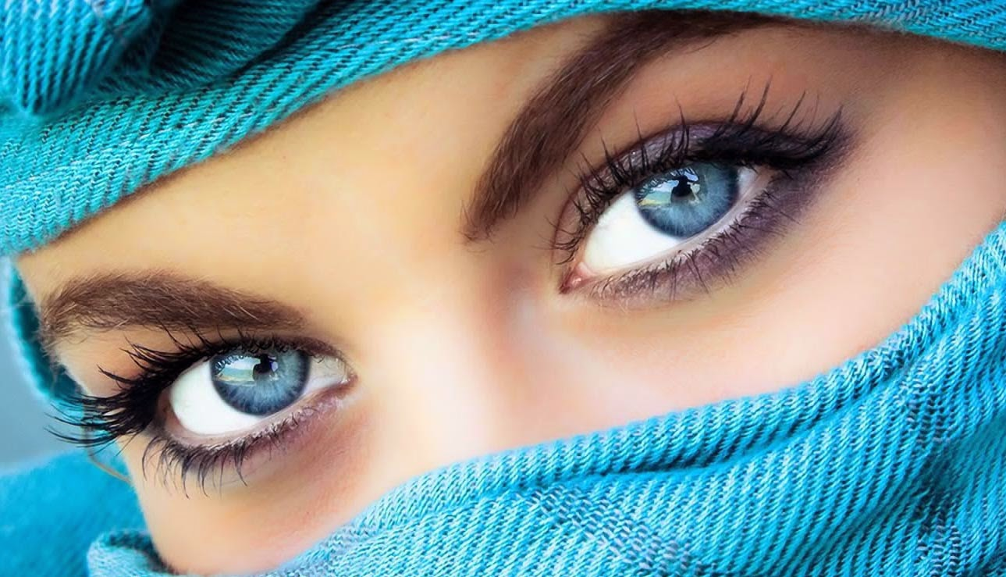
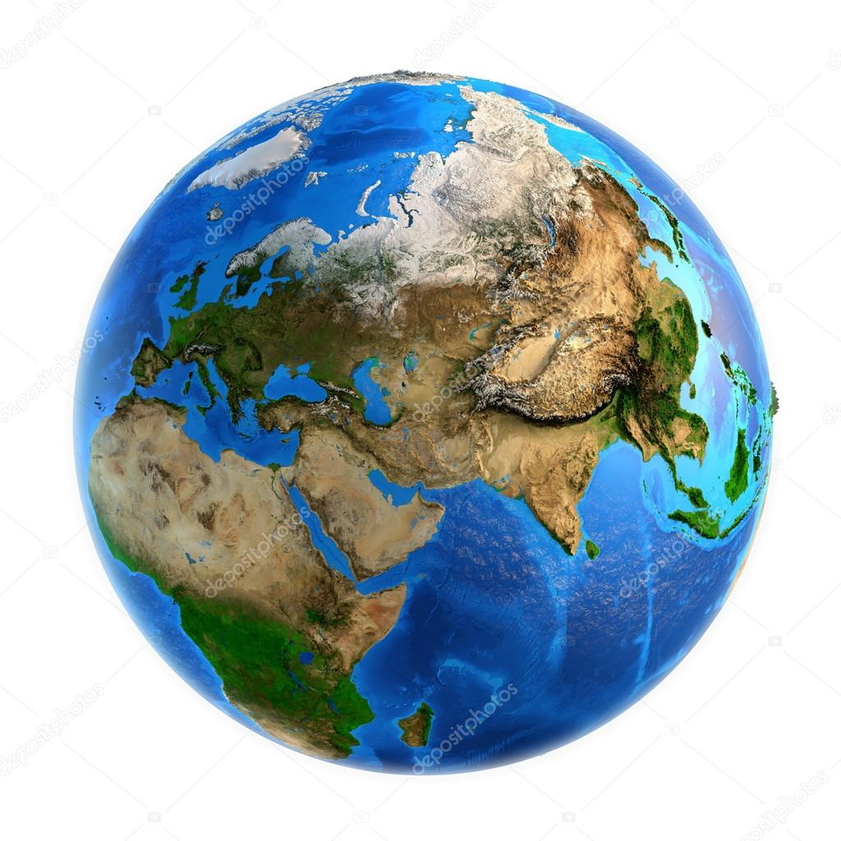
অতন্দ্র
ঘুমহীন
ধরা প্রাণ
পৃথিবীর জীবন

Slide 12
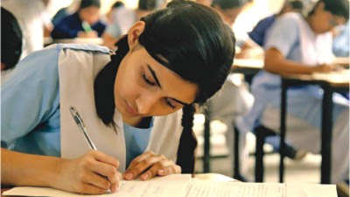
একক কাজ
কবি সুফিয়া কামালের উল্লেখযোগ্য ৩টি কাব্য গ্রন্থের নাম লিখ।

Slide 13
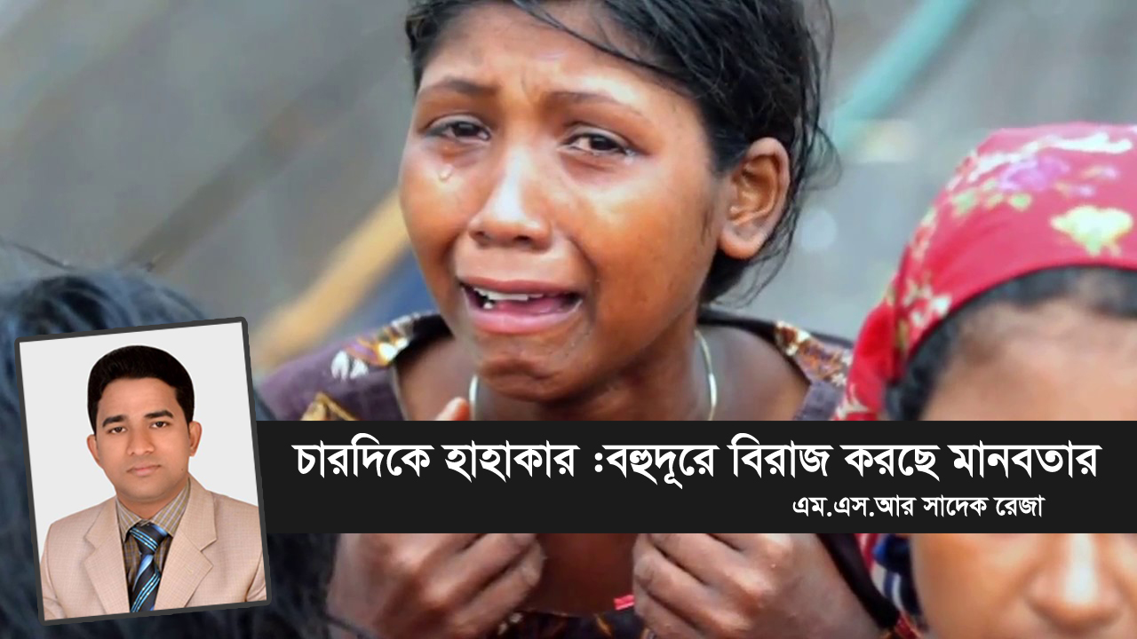
মৌসুমি ফুলের গান মোর কন্ঠে জাগে নাকো আর
চারিদিকে শুনি হাহাকার।

Slide 14
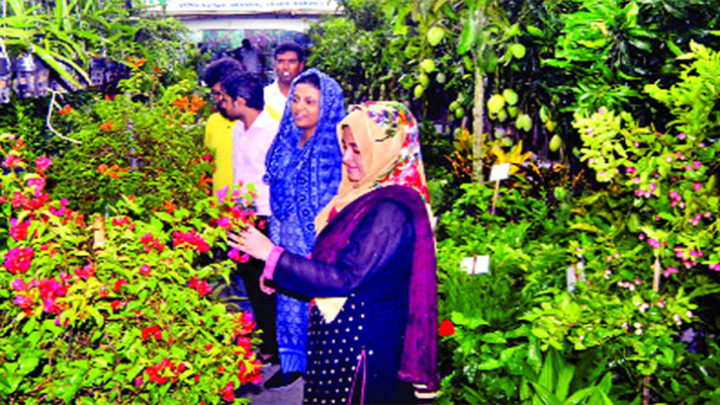
ফুলের ফসল নেই, নেই কার ও কন্ঠে আর গান
ক্ষধার্ত ভয়ার্ত দৃষ্টি প্রাণহীন সব মুখ ম্লান ।

Slide 15
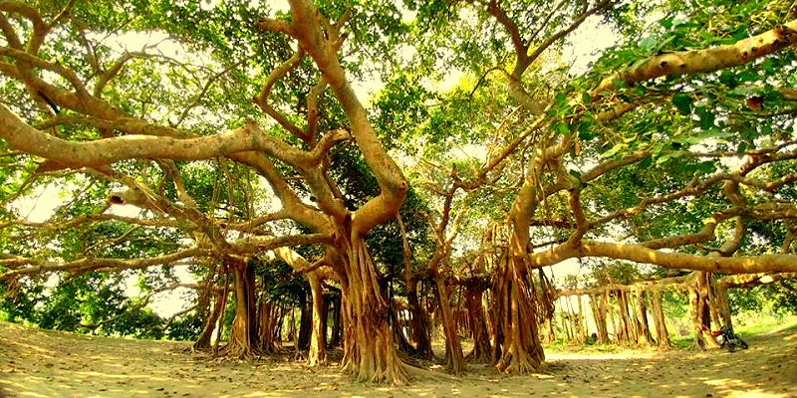
মাটি অরণ্যের পানে চায়
সেখানে ক্ষরিছে স্নেহ পল্লবের নিবিড় ছায়ায়।

Slide 16
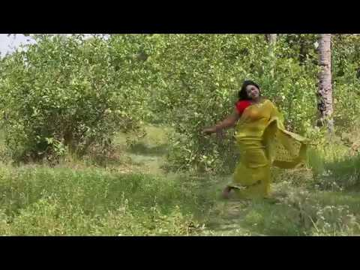
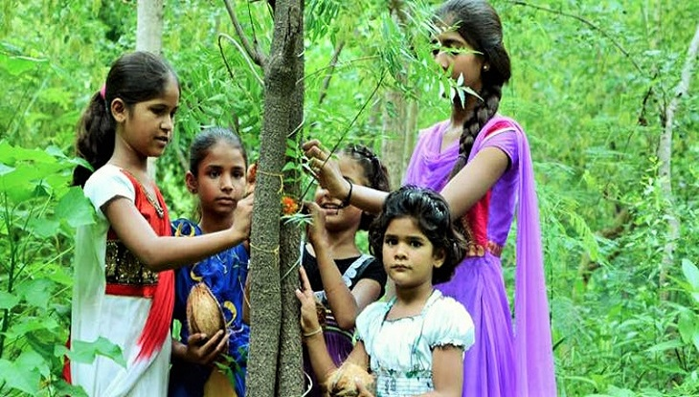
জাগো তবে অরণ্য কন্যারা! জাগো আজি,
মর্মরে মর্মরে ওঠে বাজি

Slide 17
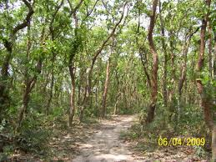
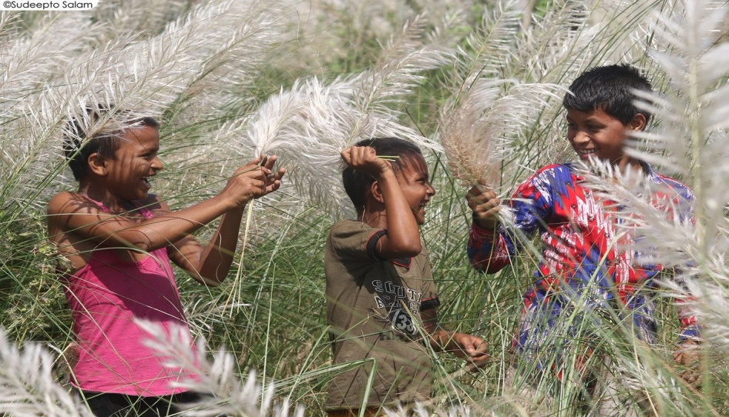
বৃক্ষের বক্ষের বহ্নিজ্বালা
মেলি লেলিহান শিখা তোমরা জাগিয়া ওঠো বলো!

Slide 18
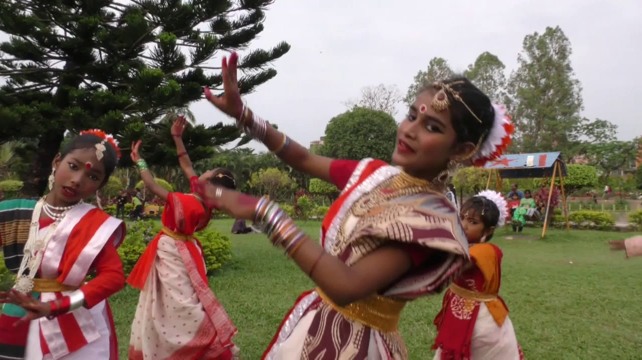
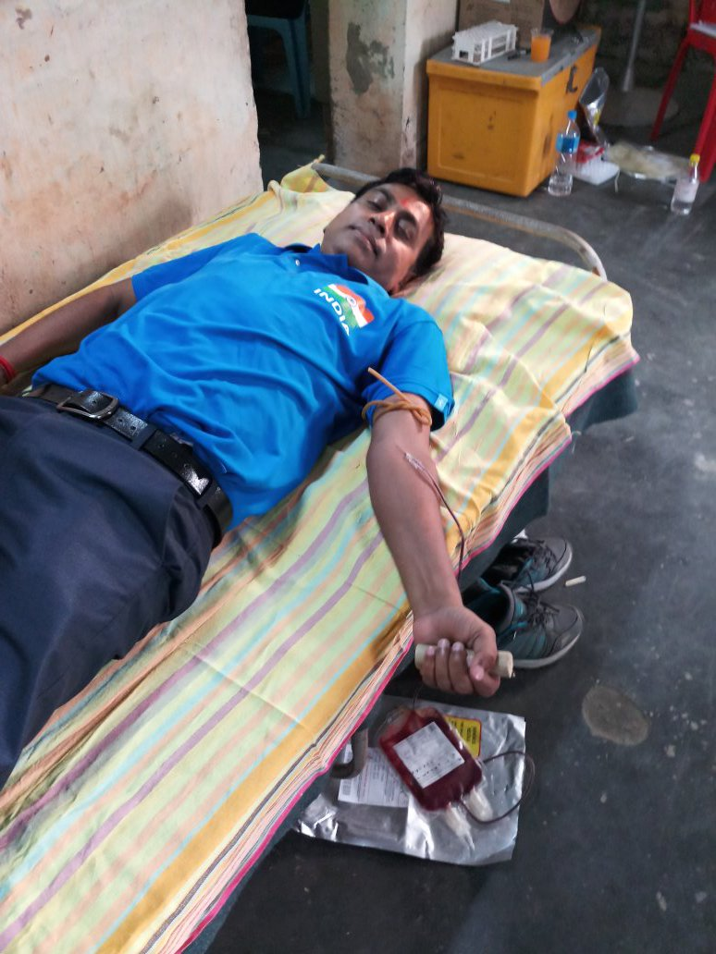
কঙ্কণে তুলিয়া ছন্দ তান
জাগাও মুমূর্ষু ধরা-প্রাণ

Slide 19
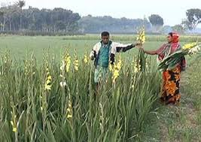
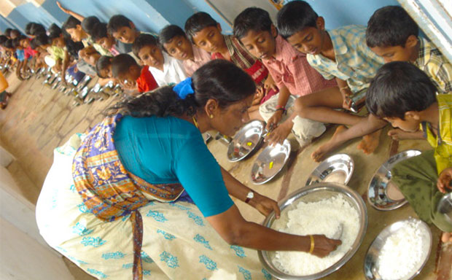
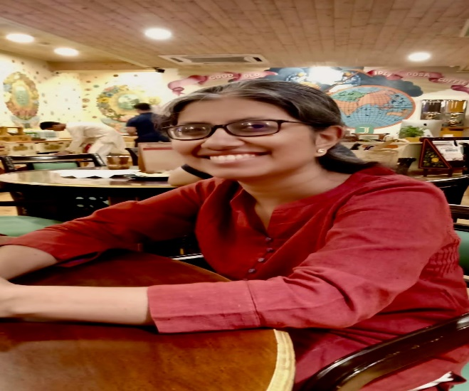
ফুলের ফসল আনো, খাদ্য আনো ক্ষুধার্তের লাগি
আত্মার আনন্দ আনো, আনো যারা রহিয়াছে জাগি

Slide 20
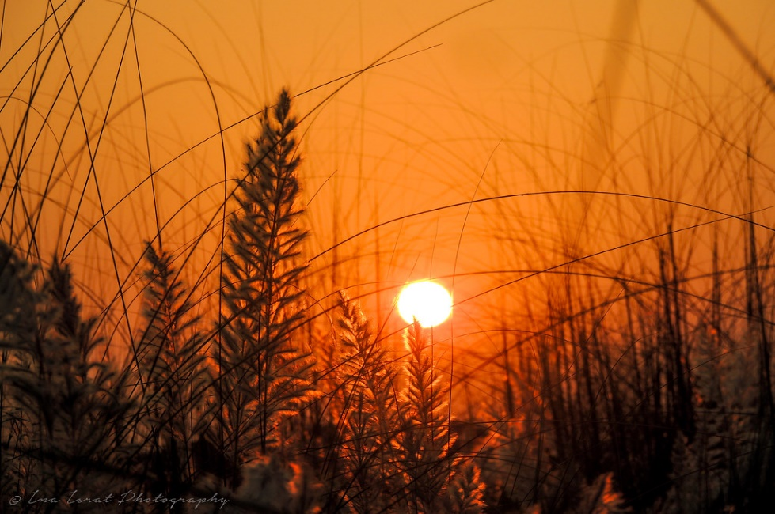
তিমির প্রহর ভরি অতন্দ্র নয়ন,তার তরে
ছড়াও প্রভাত আলো তোমাদের মুঠি ভরে ভরে ।

Slide 21
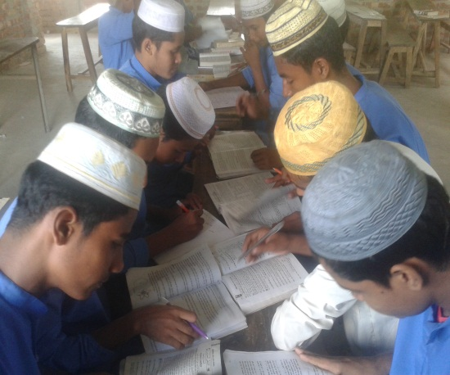
দলীয় কাজ
বৃক্ষ নিধন রোধে তোমরা কী ধরনের পদক্ষেপ নিবে তা আলোচনা করে লিখ।

Slide 22
মূল্যায়ন
সঠিক উত্তর
১।মৌসুমে ফুলের গান কার কন্ঠে আর জাগে না ?
(ক) সাধারন মানুষের (খ) সুফিয়া কামালের (গ) অরণ্যের (ঘ)পাখির
২। কবি কেন ব্যাথিত হন ?
(ক) ফুল-ফল না থাকায় (খ) মৌসুমি গান না শোনায় (গ) অরণ্য-নিধন লক্ষ্য করে (ঘ) বৃক্ষের বহ্নিজ্বালা দেখে
৩। অরণ্যের দিকে চেয়ে থাকে কে ?
(ক) মানুষ (খ) ফুল (গ) মাটি (ঘ) কবি

Slide 23
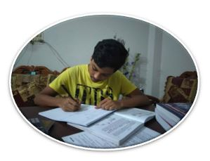
বাড়ির কাজ
তোমার চারপাশের পরিবেশ,বিশেষ করে গাছপালা রক্ষায় তুমি কী
ভূমিকা রাখতে পার সে বিষয়ে একটি প্রতিবেদন লিখে আনবে।

Slide 24

ধন্যবাদ

